Slide 1
什么是HTML
HTML 是用来描述网页的一种语言。
  HTML中文是超文本标记语言: HyperText Markup Language
  HTML不是一种编程语言，而是一种标记语言
  标记语言是一套标记标签 (markup tag)
  HTML使用标记标签来描述网页
  HTML文档包含了HTML 标签及文本内容
  HTML文档也叫做 web 页面

Slide 2
什么是CSS
CSS: 层叠样式表(英文全称：Cascading Style Sheets)
  是一种用来表现HTML或XML等文件样式的计算机语言。CSS不仅可以静态地修饰网页，还可以配合各种脚本语言动态地对网页各元素进行格式化。CSS 能够对网页中元素位置的排版进行像素级精确控制，支持几乎所有的字体字号样式，拥有对网页对象和模型样式编辑的能力。

Slide 3
Dreamweaver、HTML和CSS的关系
DreamWeaver是一个可视化编辑器，可以用来编写HTML和CSS代码，是一个工具。
HTML是一种描述网页的语言，HTML 命令可以说明文字、 图形、动画、声音、表格、链接等。 HTML的结构包括头部 (Head)、主体 (Body) 两大部分。通常一个网页都是由HTML开始编写。
CSS是一种修饰性语言，即HTML写好一个大概内容时，CSS为其添加颜色字体加粗等特效。
HTML相当于盖房子的材料，CSS用来装修房子，DreamWeaver就是盖房子的工具。
资源地址：https://www.w3school.com.cn/

Slide 4
HTML 标签
HTML 标记标签通常被称为 HTML 标签 (HTML tag)。
  HTML 标签是由尖括号包围的关键词，比如 <html>
  HTML 标签通常是成对出现的，比如 <b> 和 </b>
  标签对中的第一个标签是开始标签，第二个标签是结束标签
  开始和结束标签也被称为开放标签和闭合标签
例如:<标签>内容</标签>

Slide 5
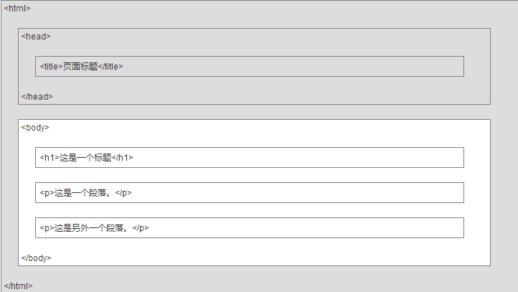
HTML 网页例子
Notes:
<titile>在标题栏中出现
只有 <body>区域 (白色部分)才会在浏览器中显示。

Slide 6
统一资源定位器(Uniform Resource Locators)
URL - 统一资源定位器
  Web浏览器通过URL从Web服务器请求页面
  格式：scheme://host.domain:port/path/filename
    scheme - 定义因特网服务的类型。最常见的类型是 http
    host - 定义域主机（http 的默认主机是 www）
    domain - 定义因特网域名，比如 w3cschool.cc
    :port - 定义主机上的端口号（http 的默认端口号是 80）
    path - 定义服务器上的路径（如果省略，则文档必须位于网站的根目录中）。
    filename - 定义文档/资源的名称
Scheme | 访问 | 用于...
http | 超文本传输协议 | 以 http:// 开头的普通网页。不加密。
https | 安全超文本传输协议 | 安全网页，加密所有信息交换
ftp | 文件传输协议 | 用于将文件下载或上传至网站。
file |  | file

Slide 7
HTML 属性
属性是 HTML 元素提供的附加信息。
HTML 元素可以设置属性
属性可以在元素中添加附加信息
属性一般描述于开始标签
属性总是以名称/值对的形式出现，比如：name="value"。
属性实例
  <a href="http://www.runoob.com">这是一个链接</a>

Slide 8
HTML重要元素
HTML 标题
  标题（Heading）是通过 <h1> - <h6> 标签进行定义的.
    例子
      <h1>这是一个标题。</h1>
      <h2>这是一个标题。</h2>
      <h3>这是一个标题。</h3>
HTML 水平线
  <hr> 标签在 HTML 页面中创建水平线。hr 元素可用于分隔内容
    例子
      <p>这是一个段落。</p>
      <hr>
      <p>这是一个段落。</p>
      <hr>
      <p>这是一个段落。</p>

Slide 9
HTML重要元素（续）
HTML 注释
  可以将注释插入 HTML 代码中，这样可以提高其可读性，使代码更易被人理解。浏览器会忽略注释，也不会显示它们。
    例如：<!-- 这是一个注释 -->
标签 | 描述
<html> | 定义 HTML 文档
<body> | 定义文档的主体
<p> | 定义一个段落
<br> | 插入单个折行（换行）

Slide 10
HTML 超链接
HTML使用标签 <a>来设置超文本链接。
默认情况下，链接将以以下形式出现在浏览器中：
  一个未访问过的链接显示为蓝色字体并带有下划线。
  访问过的链接显示为紫色并带有下划线。
  点击链接时，链接显示为红色并带有下划线。
  例子：<a href="url">链接文本</a>
Notes:
超链接可以是一个字，一个词，或者一组词，也可以是一幅图像，您可以点击这些内容来跳转到新的文档或者当前文档中的某个部分。
当您把鼠标指针移动到网页中的某个链接上时，箭头会变为一只小手。

Slide 11
HTML 图像
图像标签（ <img>）和源属性（Src）
  在 HTML 中，图像由<img> 标签定义。
  <img> 是空标签，意思是说，它只包含属性，并且没有闭合标签。
  要在页面上显示图像，需要使用源属性（src）。src 指 "source"。源属性的值是图像的 URL 地址。
  语法：<img src="url" alt="some_text">
HTML 图像- Alt属性
  <img src="boat.gif" alt="Big Boat">
HTML 图像- 设置图像的高度与宽度
  <img src="pulpit.jpg" alt="Pulpit rock" width="304" height="228">
Notes:
浏览器将图像显示在文档中图像标签出现的地方。如果你将图像标签置于两个段落之间，那么浏览器会首先显示第一个段落，然后显示图片，最后显示第二段。

Slide 12
HTML 表格
表格由 <table> 标签来定义。每个表格均有若干行（由 <tr> 标签定义），每行被分割为若干单元格（由 <td> 标签定义）。字母 td 指表格数据（table data），即数据单元格的内容。数据单元格可以包含文本、图片、列表、段落、表单、水平线、表格等等。
例如：
<table border="1">
<tr>
<td>row 1, cell 1</td>
<td>row 1, cell 2</td>
</tr>
<tr>
<td>row 2, cell 1</td>
<td>row 2, cell 2</td>
</tr>
</table>

Slide 13
HTML 区块元素
HTML <div> 元素
  HTML <div> 元素是块级元素，它可用于组合其他 HTML 元素的容器。
  如果与 CSS 一同使用，<div> 元素可用于对大的内容块设置样式属性。
  <div> 元素的另一个常见的用途是文档布局。
HTML <span> 元素
  HTML <span> 元素是内联元素，可用作文本的容器
  当与 CSS 一同使用时，<span> 元素可用于为部分文本设置样式属性

Slide 14
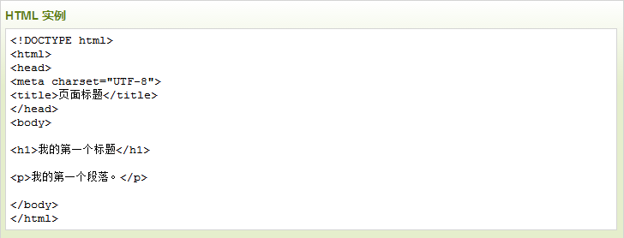
中文编码问题
目前在大部分浏览器中，直接输出中文会出现中文乱码的情况，这时候我们就需要在头部将字符声明为 UTF-8。例如：

Slide 15
CSS 简介
CSS 指层叠样式表 (Cascading Style Sheets)
样式定义如何显示 HTML 元素
样式通常存储在样式表中
把样式添加到 HTML中，是为了解决内容与表现分离的问题
外部样式表可以极大提高工作效率
外部样式表通常存储在 CSS 文件中

Slide 16
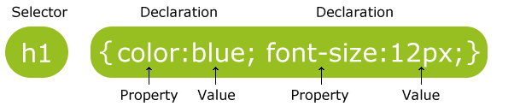
CSS 语法
CSS 规则由两个主要的部分构成：选择器，以及一条或多条声明:
选择器通常是需要改变样式的 HTML 元素。
每条声明由一个属性和一个值组成。
属性（property）是希望设置的样式属性（style attribute）。每个属性有一个值。属性和值被冒号分开
CSS声明总是以分号(;)结束，声明组以大括号({})括起来:

Slide 17
CSS选择器
id 选择器
  id 选择器可以为标有特定 id 的 HTML 元素指定特定的样式。
  HTML元素以id属性来设置id选择器，CSS 中 id 选择器以 "#" 来定义。
  定义：#para1{text-align:center;color:red;}
  使用：<p id=“para1”>一段文字</p>
class 选择器
  class 选择器用于描述一组元素的样式，class 选择器有别于id选择器，class可以在多个元素中使用。
  定义：.cen {text-align:center;}
  使用：<p class=“cen”>一段文字</p>

Slide 18
CSS 创建
样式表种类
  外部样式表
  内部样式表
  内联样式
外部样式表
<head>
<link rel="stylesheet" type="text/css" href="mystyle.css">
</head>

Slide 19
内部样式表
<head>
<style>
hr {color:sienna;}
p {margin-left:20px;}
body {background-image:url("images/back40.gif");}
</style>
</head>

Slide 20
内联样式
多重样式将层叠为一个
  当同一个 HTML 元素被不止一个样式定义时，会使用哪个样式？
  一般而言，所有的样式会根据下面的规则层叠于一个新的虚拟样式表中，其中数字 4 拥有最高的优先权。
    1.浏览器缺省设置
    2.外部样式表
    3.内部样式表（位于 <head> 标签内部）
    4.内联样式（在 HTML 元素内部）
<p style="color:sienna;margin-left:20px">This is a paragraph.</p>

Slide 21
CSS 背景
CSS 背景属性用于定义HTML元素的背景。
Property | 描述
background | 简写属性，作用是将背景属性设置在一个声明中。
background-attachment | 背景图像是否固定或者随着页面的其余部分滚动。
background-color | 设置元素的背景颜色。
background-image | 把图像设置为背景。
background-position | 设置背景图像的起始位置。
background-repeat | 设置背景图像是否及如何重复。

Slide 22
CSS背景实例
背景图像 - 水平或垂直平铺
背景颜色
body
{
background-image:url('gradient2.png');
background-repeat:repeat-x;
}
h1 {background-color:#6495ed;}
p {background-color:#e0ffff;}
div {background-color:#b0c4de;}

Slide 23
CSS 文本格式
属性 | 描述
color | 设置文本颜色
direction | 设置文本方向。
letter-spacing | 设置字符间距
line-height | 设置行高
text-align | 对齐元素中的文本
text-decoration | 向文本添加修饰
text-indent | 缩进元素中文本的首行
text-shadow | 设置文本阴影
text-transform | 控制元素中的字母
unicode-bidi | 设置或返回文本是否被重写
vertical-align | 设置元素的垂直对齐
white-space | 设置元素中空白的处理方式
word-spacing | 设置字间距

Slide 24
CSS 文本格式实例
设置文本颜色
文本修饰
文本转换
body {color:blue;}
h1 {color:#00ff00;}
h2 {color:rgb(255,0,0);}
h1 {text-decoration:overline;}
h2 {text-decoration:line-through;}
h3 {text-decoration:underline;}
p.uppercase {text-transform:uppercase;}
p.lowercase {text-transform:lowercase;}
p.capitalize {text-transform:capitalize;}

Slide 25
CSS 字体
Property | 描述
font | 在一个声明中设置所有的字体属性
font-family | 指定文本的字体系列
font-size | 指定文本的字体大小
font-style | 指定文本的字体样式
font-variant | 以小型大写字体或者正常字体显示文本。
font-weight | 指定字体的粗细。
CSS字体属性定义字体，加粗，大小，文字样式

Slide 26
CSS 字体实例
字体系列
字体样式
字体大小
p{font-family:"Times New Roman", Times, serif;}
p.normal {font-style:normal;}
p.italic {font-style:italic;}
p.oblique {font-style:oblique;}
h1 {font-size:40px;}
h2 {font-size:30px;}
p {font-size:14px;}
Notes:
字体系列
font-family 属性设置文本的字体系列。
font-family 属性应该设置几个字体名称作为一种"后备"机制，如果浏览器不支持第一种字体，他将尝试下一种字体。

Slide 27
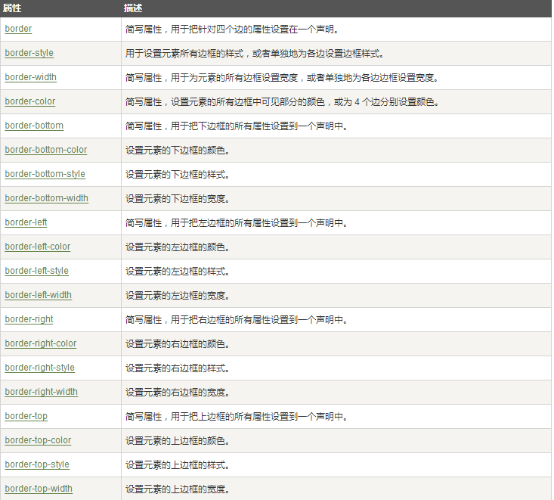
CSS 边框
边框样式属性指定要显示什么样的边界。

Slide 28
CSS边框实例
p.one
{
border-style:solid;
border-color:red;
}
p.two
{
border-style:solid;
border-color:#98bf21;
}
边框颜色
边框-单独设置各边
p
{
border-top-style:dotted;
border-right-style:solid;
border-bottom-style:dotted;
border-left-style:solid;
}

